Slide 1


Slide 2
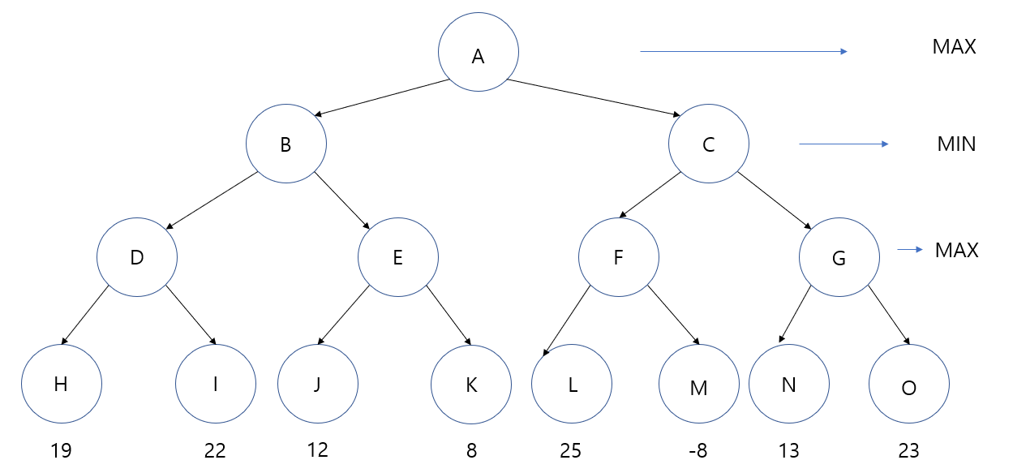
1. 다음과 같은 탐색 트리에 미니 맥스 알고리즘을 적용해보자. MAX경기자부터 시작한다고 가정한다.

Slide 3
A
MAX
∞
B
C
MIN
-∞
-∞
D
E
F
G
MAX
19
∞
∞
∞
H
I
J
K
L
M
N
O
19
22
12
8
25
-8
13
23

Slide 4
A
MAX
∞
B
C
MIN
-∞
-∞
D
E
F
G
MAX
22
∞
∞
∞
H
I
J
K
L
M
N
O
19
22
12
8
25
-8
13
23

Slide 5
A
MAX
∞
B
C
MIN
-∞
-∞
D
E
F
G
MAX
22
12
∞
∞
H
I
J
K
L
M
N
O
19
22
12
8
25
-8
13
23

Slide 6
A
MAX
∞
B
C
MIN
-∞
-∞
D
E
F
G
MAX
22
12
∞
∞
H
I
J
K
L
M
N
O
19
22
12
8
25
-8
13
23

Slide 7
A
MAX
∞
B
C
MIN
12
-∞
D
E
F
G
MAX
22
12
∞
∞
H
I
J
K
L
M
N
O
19
22
12
8
25
-8
13
23

Slide 8
A
MAX
∞
B
C
MIN
12
-∞
D
E
F
G
MAX
22
12
25
∞
H
I
J
K
L
M
N
O
19
22
12
8
25
-8
13
23

Slide 9
A
MAX
∞
B
C
MIN
12
-∞
D
E
F
G
MAX
22
12
25
∞
H
I
J
K
L
M
N
O
19
22
12
8
25
-8
13
23

Slide 10
A
MAX
∞
B
C
MIN
12
-∞
D
E
F
G
MAX
22
12
25
13
H
I
J
K
L
M
N
O
19
22
12
8
25
-8
13
23

Slide 11
A
MAX
∞
B
C
MIN
12
-∞
D
E
F
G
MAX
22
12
25
23
H
I
J
K
L
M
N
O
19
22
12
8
25
-8
13
23

Slide 12
A
MAX
∞
B
C
MIN
12
23
D
E
F
G
MAX
22
12
25
23
H
I
J
K
L
M
N
O
19
22
12
8
25
-8
13
23

Slide 13
A
MAX
23
B
C
MIN
12
23
D
E
F
G
MAX
22
12
25
23
H
I
J
K
L
M
N
O
19
22
12
8
25
-8
13
23

Slide 14
2. Tic-Tac-Toe게임이 다음과 같은 상태에서 시작한다고 하자. 미니맥스 알고리즘을 적용하여 다음 수를 결정해 보자.
O | O | X
X |  | O
 |  | X

Slide 15
0
O | O | X
X |  | O
 |  | X
X가 둘 차례(MAX)
0
0
+1
O | O | X
X | X | O
 |  | X
O | O | X
X |  | O
 | X | X
O | O | X
X |  | O
X |  | X
O가 둘 차례(MIN)
0
+1
+1
0
+1
+1
O | O | X
X | X | O
O |  | X
O | O | X
X | X | O
 | O | X
O | O | X
X | O | O
 | X | X
O | O | X
X |  | O
O | X | X
O | O | X
X | O | O
X |  | X
O | O | X
X |  | O
X | O | X
X가 둘 차례(MAX)
0
+1
+1
0
+1
+1
O | O | X
X | X | O
O | X | X
O | O | X
X | X | O
X | O | X
O | O | X
X | O | O
X | X | X
O | O | X
X | X | O
O | X | X
O | O | X
X | O | O
X | X | X
O | O | X
X | X | O
X | O | X
종료 상태

Slide 16
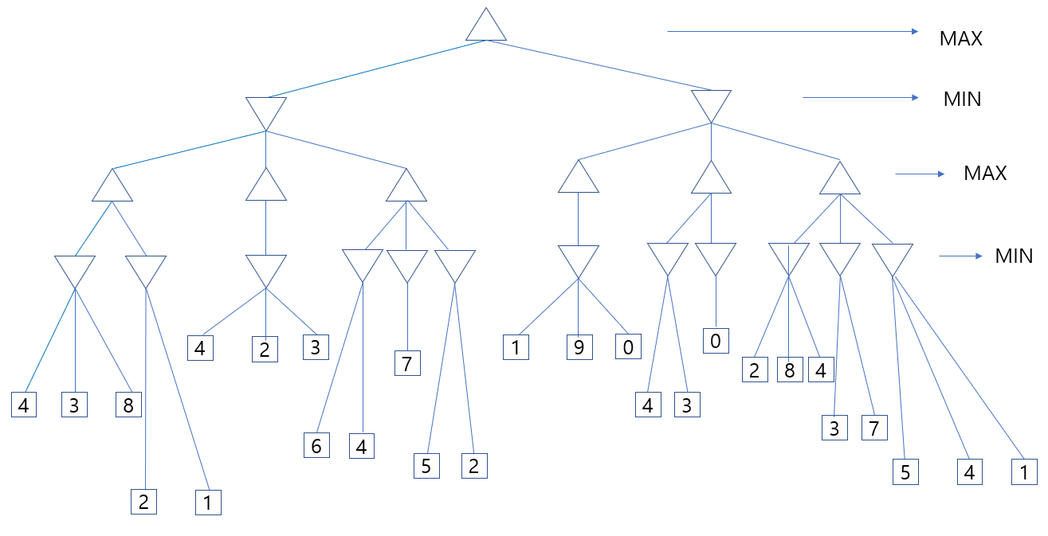
3. 다음과 같은 탐색 트리에 미니 맥스 알고리즘을 적용해보자. MAX경기자부터 시작한다고 가정한다.

Slide 17
MAX
∞
MIN
-∞
-∞
MAX
∞
∞
∞
∞
∞
∞
MIN
-∞
-∞
-∞
-∞
-∞
-∞
-∞
-∞
-∞
4
-∞
-∞
4
2
3
1
9
0
0
7
2
8
4
4
3
8
4
3
3
7
6
4
5
2
5
4
1
2
1

Slide 18
MAX
∞
MIN
-∞
-∞
MAX
∞
∞
∞
∞
∞
∞
MIN
-∞
-∞
-∞
-∞
-∞
-∞
-∞
-∞
-∞
3
-∞
-∞
4
2
3
1
9
0
0
7
2
8
4
4
3
8
4
3
3
7
6
4
5
2
5
4
1
2
1

Slide 19
MAX
∞
MIN
-∞
-∞
MAX
∞
∞
∞
∞
∞
∞
MIN
-∞
-∞
-∞
-∞
-∞
-∞
-∞
-∞
-∞
3
-∞
-∞
4
2
3
1
9
0
0
7
2
8
4
4
3
8
4
3
3
7
6
4
5
2
5
4
1
2
1

Slide 20
MAX
∞
MIN
-∞
-∞
MAX
∞
∞
∞
∞
∞
∞
MIN
-∞
-∞
-∞
-∞
-∞
-∞
-∞
-∞
-∞
3
2
-∞
4
2
3
1
9
0
0
7
2
8
4
4
3
8
4
3
3
7
6
4
5
2
5
4
1
2
1

Slide 21
MAX
∞
MIN
-∞
-∞
MAX
∞
∞
∞
∞
∞
∞
MIN
-∞
-∞
-∞
-∞
-∞
-∞
-∞
-∞
-∞
3
1
-∞
4
2
3
1
9
0
0
7
2
8
4
4
3
8
4
3
3
7
6
4
5
2
5
4
1
2
1

Slide 22
MAX
∞
MIN
-∞
-∞
MAX
3
∞
∞
∞
∞
∞
MIN
-∞
-∞
-∞
-∞
-∞
-∞
-∞
-∞
-∞
3
1
-∞
4
2
3
1
9
0
0
7
2
8
4
4
3
8
4
3
3
7
6
4
5
2
5
4
1
2
1

Slide 23
MAX
∞
MIN
-∞
-∞
MAX
3
∞
∞
∞
∞
∞
MIN
-∞
-∞
-∞
-∞
-∞
-∞
-∞
-∞
-∞
3
1
4
4
2
3
1
9
0
0
7
2
8
4
4
3
8
4
3
3
7
6
4
5
2
5
4
1
2
1

Slide 24
MAX
∞
MIN
-∞
-∞
MAX
3
∞
∞
∞
∞
∞
MIN
-∞
-∞
-∞
-∞
-∞
-∞
-∞
-∞
-∞
3
1
2
4
2
3
1
9
0
0
7
2
8
4
4
3
8
4
3
3
7
6
4
5
2
5
4
1
2
1

Slide 25
MAX
∞
MIN
-∞
-∞
MAX
3
∞
∞
∞
∞
∞
MIN
-∞
-∞
-∞
-∞
-∞
-∞
-∞
-∞
-∞
3
1
2
4
2
3
1
9
0
0
7
2
8
4
4
3
8
4
3
3
7
6
4
5
2
5
4
1
2
1

Slide 26
MAX
∞
MIN
-∞
-∞
MAX
3
2
∞
∞
∞
∞
MIN
-∞
-∞
-∞
-∞
-∞
-∞
-∞
-∞
-∞
3
1
2
4
2
3
1
9
0
0
7
2
8
4
4
3
8
4
3
3
7
6
4
5
2
5
4
1
2
1

Slide 27
MAX
∞
MIN
-∞
-∞
MAX
3
2
∞
∞
∞
∞
MIN
6
-∞
-∞
-∞
-∞
-∞
-∞
-∞
-∞
3
1
2
4
2
3
1
9
0
0
7
2
8
4
4
3
8
4
3
3
7
6
4
5
2
5
4
1
2
1

Slide 28
MAX
∞
MIN
-∞
-∞
MAX
3
2
∞
∞
∞
∞
MIN
4
-∞
-∞
-∞
-∞
-∞
-∞
-∞
-∞
3
1
2
4
2
3
1
9
0
0
7
2
8
4
4
3
8
4
3
3
7
6
4
5
2
5
4
1
2
1

Slide 29
MAX
∞
MIN
-∞
-∞
MAX
3
2
∞
∞
∞
∞
MIN
4
7
-∞
-∞
-∞
-∞
-∞
-∞
-∞
3
1
2
4
2
3
1
9
0
0
7
2
8
4
4
3
8
4
3
3
7
6
4
5
2
5
4
1
2
1

Slide 30
MAX
∞
MIN
-∞
-∞
MAX
3
2
∞
∞
∞
∞
MIN
4
7
5
-∞
-∞
-∞
-∞
-∞
-∞
3
1
2
4
2
3
1
9
0
0
7
2
8
4
4
3
8
4
3
3
7
6
4
5
2
5
4
1
2
1

Slide 31
MAX
∞
MIN
-∞
-∞
MAX
3
2
∞
∞
∞
∞
MIN
4
7
2
-∞
-∞
-∞
-∞
-∞
-∞
3
1
2
4
2
3
1
9
0
0
7
2
8
4
4
3
8
4
3
3
7
6
4
5
2
5
4
1
2
1

Slide 32
MAX
∞
MIN
-∞
-∞
MAX
3
2
7
∞
∞
∞
MIN
4
7
2
-∞
-∞
-∞
-∞
-∞
-∞
3
1
2
4
2
3
1
9
0
0
7
2
8
4
4
3
8
4
3
3
7
6
4
5
2
5
4
1
2
1

Slide 33
MAX
∞
MIN
2
-∞
MAX
3
2
7
∞
∞
∞
MIN
4
7
2
-∞
-∞
-∞
-∞
-∞
-∞
3
1
2
4
2
3
1
9
0
0
7
2
8
4
4
3
8
4
3
3
7
6
4
5
2
5
4
1
2
1

Slide 34
MAX
∞
MIN
2
-∞
MAX
3
2
7
∞
∞
∞
MIN
4
7
2
1
-∞
-∞
-∞
-∞
-∞
3
1
2
4
2
3
1
9
0
0
7
2
8
4
4
3
8
4
3
3
7
6
4
5
2
5
4
1
2
1

Slide 35
MAX
∞
MIN
2
-∞
MAX
3
2
7
∞
∞
∞
MIN
4
7
2
1
-∞
-∞
-∞
-∞
-∞
3
1
2
4
2
3
1
9
0
0
7
2
8
4
4
3
8
4
3
3
7
6
4
5
2
5
4
1
2
1

Slide 36
MAX
∞
MIN
2
-∞
MAX
3
2
7
∞
∞
∞
MIN
4
7
2
0
-∞
-∞
-∞
-∞
-∞
3
1
2
4
2
3
1
9
0
0
7
2
8
4
4
3
8
4
3
3
7
6
4
5
2
5
4
1
2
1

Slide 37
MAX
∞
MIN
2
-∞
MAX
3
2
7
0
∞
∞
MIN
4
7
2
0
-∞
-∞
-∞
-∞
-∞
3
1
2
4
2
3
1
9
0
0
7
2
8
4
4
3
8
4
3
3
7
6
4
5
2
5
4
1
2
1

Slide 38
MAX
∞
MIN
2
-∞
MAX
3
2
7
0
∞
∞
MIN
4
7
2
0
4
-∞
-∞
-∞
-∞
3
1
2
4
2
3
1
9
0
0
7
2
8
4
4
3
8
4
3
3
7
6
4
5
2
5
4
1
2
1

Slide 39
MAX
∞
MIN
2
-∞
MAX
3
2
7
0
∞
∞
MIN
4
7
2
0
3
-∞
-∞
-∞
-∞
3
1
2
4
2
3
1
9
0
0
7
2
8
4
4
3
8
4
3
3
7
6
4
5
2
5
4
1
2
1

Slide 40
MAX
∞
MIN
2
-∞
MAX
3
2
7
0
∞
∞
MIN
4
7
2
0
4
0
-∞
-∞
-∞
3
1
2
4
2
3
1
9
0
0
7
2
8
4
4
3
8
4
3
3
7
6
4
5
2
5
4
1
2
1

Slide 41
MAX
∞
MIN
2
-∞
MAX
3
2
7
0
4
∞
MIN
4
7
2
0
4
0
-∞
-∞
-∞
3
1
2
4
2
3
1
9
0
0
7
2
8
4
4
3
8
4
3
3
7
6
4
5
2
5
4
1
2
1

Slide 42
MAX
∞
MIN
2
-∞
MAX
3
2
7
0
4
∞
MIN
4
7
2
0
4
0
2
-∞
-∞
3
1
2
4
2
3
1
9
0
0
7
2
8
4
4
3
8
4
3
3
7
6
4
5
2
5
4
1
2
1

Slide 43
MAX
∞
MIN
2
-∞
MAX
3
2
7
0
4
∞
MIN
4
7
2
0
4
0
2
-∞
-∞
3
1
2
4
2
3
1
9
0
0
7
2
8
4
4
3
8
4
3
3
7
6
4
5
2
5
4
1
2
1

Slide 44
MAX
∞
MIN
2
-∞
MAX
3
2
7
0
4
∞
MIN
4
7
2
0
4
0
2
-∞
-∞
3
1
2
4
2
3
1
9
0
0
7
2
8
4
4
3
8
4
3
3
7
6
4
5
2
5
4
1
2
1

Slide 45
MAX
∞
MIN
2
-∞
MAX
3
2
7
0
4
∞
MIN
4
7
2
0
4
0
2
3
-∞
3
1
2
4
2
3
1
9
0
0
7
2
8
4
4
3
8
4
3
3
7
6
4
5
2
5
4
1
2
1

Slide 46
MAX
∞
MIN
2
-∞
MAX
3
2
7
0
4
∞
MIN
4
7
2
0
4
0
2
3
-∞
3
1
2
4
2
3
1
9
0
0
7
2
8
4
4
3
8
4
3
3
7
6
4
5
2
5
4
1
2
1

Slide 47
MAX
∞
MIN
2
-∞
MAX
3
2
7
0
4
∞
MIN
4
7
2
0
4
0
2
3
5
3
1
2
4
2
3
1
9
0
0
7
2
8
4
4
3
8
4
3
3
7
6
4
5
2
5
4
1
2
1

Slide 48
MAX
∞
MIN
2
-∞
MAX
3
2
7
0
4
∞
MIN
4
7
2
0
4
0
2
3
4
3
1
2
4
2
3
1
9
0
0
7
2
8
4
4
3
8
4
3
3
7
6
4
5
2
5
4
1
2
1

Slide 49
MAX
∞
MIN
2
-∞
MAX
3
2
7
0
4
∞
MIN
4
7
2
0
4
0
2
3
1
3
1
2
4
2
3
1
9
0
0
7
2
8
4
4
3
8
4
3
3
7
6
4
5
2
5
4
1
2
1

Slide 50
MAX
∞
MIN
2
-∞
MAX
3
2
7
0
4
3
MIN
4
7
2
0
4
0
2
3
1
3
1
2
4
2
3
1
9
0
0
7
2
8
4
4
3
8
4
3
3
7
6
4
5
2
5
4
1
2
1

Slide 51
MAX
∞
MIN
2
0
MAX
3
2
7
0
4
3
MIN
4
7
2
0
4
0
2
3
1
3
1
2
4
2
3
1
9
0
0
7
2
8
4
4
3
8
4
3
3
7
6
4
5
2
5
4
1
2
1

Slide 52
MAX
2
MIN
2
0
MAX
3
2
7
0
4
3
MIN
4
7
2
0
4
0
2
3
1
3
1
2
4
2
3
1
9
0
0
7
2
8
4
4
3
8
4
3
3
7
6
4
5
2
5
4
1
2
1

Slide 53
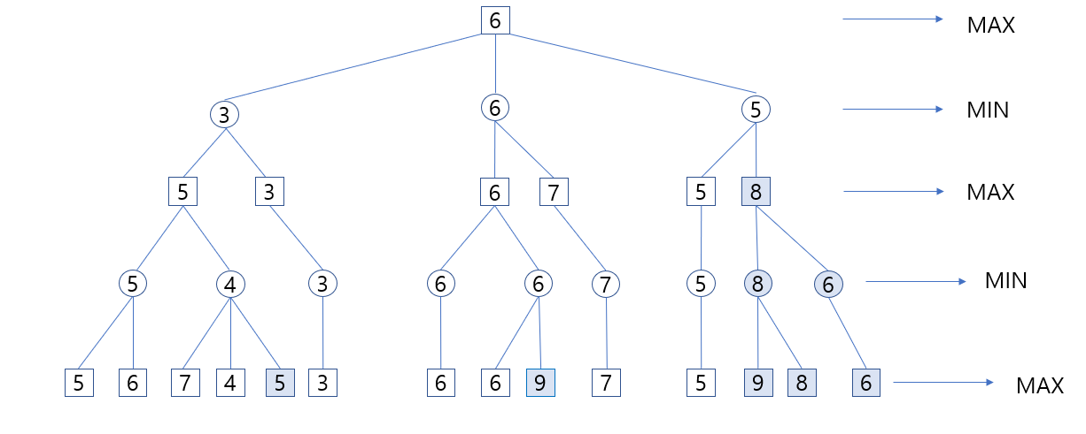
4. 다음과 같은 게임 트리에서는 어디에서 알파 베타 가지치기가 이루어지는가?

Slide 54
≥5
MAX
≤5
MIN
≥5
MAX
5
MIN
5
6
7
4
5
3
6
6
9
7
5
9
8
6
MAX

Slide 55
≥5
MAX
≤5
MIN
5
≥5
MAX
5
4
MIN
5
6
7
4
5
3
6
6
9
7
5
9
8
6
MAX

Slide 56
≥3
MAX
3
≤3
MIN
5
≥5
3
MAX
5
4
3
MIN
5
6
7
4
5
3
6
6
9
7
5
9
8
6
MAX

Slide 57
≥3
MAX
≤3
≤6
MIN
3
5
≥5
3
≥6
MAX
5
4
3
6
MIN
5
6
7
4
5
3
6
6
9
7
5
9
8
6
MAX

Slide 58
≥3
MAX
≤3
≤6
MIN
3
5
≥5
3
6
≥6
MAX
5
4
3
6
6
≤6
MIN
5
6
7
4
5
3
6
6
9
7
5
9
8
6
MAX

Slide 59
≥6
MAX
≤3
6
≤6
MIN
3
5
≥5
3
6
≥6
7
MAX
5
4
3
6
6
≤6
7
MIN
5
6
7
4
5
3
6
6
9
7
5
9
8
6
MAX

Slide 60
≥6
MAX
≤3
6
≤6
≤5
MIN
3
5
≥5
3
6
≥6
7
5
MAX
5
4
3
6
6
≤6
7
5
MIN
5
6
7
4
5
3
6
6
9
7
5
9
8
6
MAX

Slide 61
6
≥6
MAX
≤3
6
≤6
≤5
MIN
3
5
≥5
3
6
≥6
7
5
MAX
5
4
3
6
6
≤6
7
5
MIN
5
6
7
4
5
3
6
6
9
7
5
9
8
6
MAX
위의 결과와 같이 ” “ 표시가 있는 부분에서 알파 베타 가지치기가 이루어진다.
따라서 총 3번의 알파 베타 가지치기가 이루어진다.

Slide 62
5. Nim은 성냥개비가 쌓여 있는 기둥에서 성냥개비를 제거하는 게임이다. 플레이어는 번갈아 가며 1개, 또는 2개,
또는 3개의 성냥개비를 제거할 수 있다. 마지막 성냥개비를 집도록 강요 받는 플레이어가 지게 된다. 우리는 6개의
성냥개비가 쌓여있다고 가정한다. 이 게임에 대한 게임 트리를 그려보자. 미니 맥스 알고리즘도 적용해보자.
***
***
***
*
초기 상태
철수가 기둥에서
3개를 가져간다.
영희가 기둥에서
2개를 가져간다.
영희가 이긴다.

Slide 63
철수 : MAX
영희 : MIN
0
* * *
* * *
MAX가 가져갈 차례
0
-1
-1
* * *
* *
* * *
*
* * *
MIN이 가져갈 차례
+1
* * *
*
+1
* * *
+1
* *
+1
+1
-1
+1
-1
* * *
* *
*
* *
*
MAX가 가져갈 차례
-1
-1
+1
-1
+1
+1
-1
+1
+1
+1
MIN이 가져갈 차례
* * *
* *
*
* *
*
*
* *
*
*
*
+1
-1
-1
-1
-1
* *
*
*
*
MAX가 가져갈 차례
*
+1
*
MIN이 가져갈 차례

